Slide 1
미니 프로젝트 2
제조사별 판매실적 조회
작성자 : 임규민
작성 날짜 : 26.01.05

Slide 2

주요 요구 사항 및 참고사항
주요 요구 사항
1. RPA가 Input/Output/Temp 폴더를 자동 생성·관리하며,
RPA가 ChatGPT에 이미지 분석, 생성을 요청한다.
2. 요청 결과가 개발자 의도와 다를 경우 1회 재요청하며,
재요청 결과도 다를 경우 이미지는 작업 대상에서 제외 처리한다.
3. 모든 이미지 처리 및 분류가 완료되면
최종 결과를 메일로 자동 전송한다.
참고사항
1. API키 와 App Password는 Input 폴더 안 .txt파일로 관리.

Slide 3
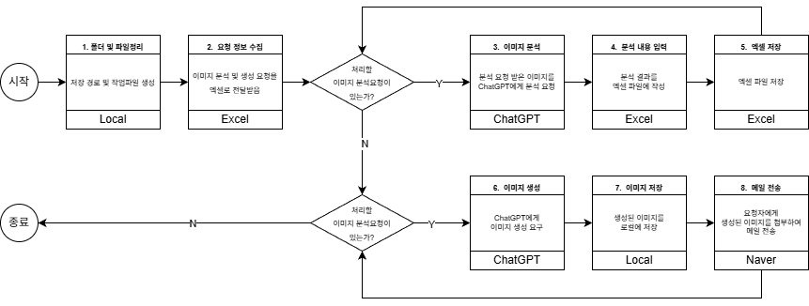
PDD - 순서도
개발 기간 | 2026.01. ~ 2026.01.11 | 사용시스템 | Chrome, Excel | 개발담당자 | 임규민
업무 요약 | 사용자의 요청사항에 맞는 제조사별 판매실적조회 결과 저장
설계 순서도 | 업무 순서도 및 절차 | 업무 선순도 및 절차
 |  |  |  |  | 작업 완료 후, 결과파일

Slide 4
PDD – 순서도 세부사항
No | 상세 Activity | 세부 설명 | 시스템
1 | 폴더 및 파일 정리 | - 지정 경로에 ProjectName 디렉토리 생성, - 생성된 디렉토리에 Output폴더, Input폴더, Temp폴더 생성 | Local
2 | 요청 정보 수집 | - 이미지 분석, 이미지 생성 요청 정보를 엑셀 파일로부터 전달 받음 | Excel
3 | 이미지 분석 | - 분석 요청 받은 이미지를 ChatGPT에게 분석 요청 | ChatGPT
4 | 분석내용 입력 | - 분석 결과를 엑셀 양식에 맞게 입력 | Excel
 | 분석 요청할 정보가 있는가? | - 분석 요청할 정보가 있는지 판별 - 분석 요청할 정보가 있다면 No.3 부터 반복
5 | 엑셀 저장 | - ‘미니프로젝트1_분석결과.xlsx’으로 Output 폴더에 저장 | Excel
6 | 이미지 생성 | - ChatGPT에게 이미지 생성 요청 | ChatGPT
7 | 이미지 저장 | - ‘요청자_요청이미지.png’로 Output 폴더에 저장 | Local
8 | 메일 전송 | - 저장된 이미지를 첨부하여 메일 전송 | Naver
 | 생성 요청할 정보가 있는가? | 생성 요청할 정보가 있는지 판별 생성 요청할 정보가 있다면 No.6 부터 반복
**최종 엑셀파일 저장 경로 - C:\RPA\(프로젝트명)\Output

Slide 5
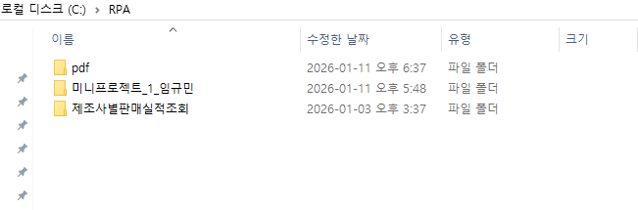
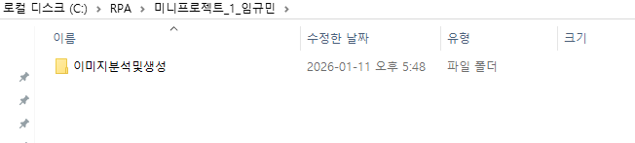
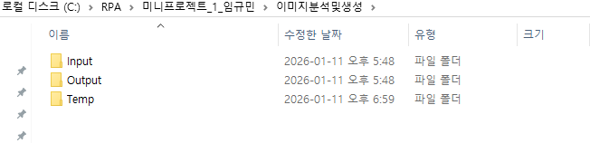
폴더 및 파일 정리
작업 상세 내용
‘C:\RPA교육\’+ ProjectName + ‘이미지분석및 생성’ 디렉토리 생성 생성된 디렉토리 내부에 Input, Output, Temp 디렉토리 생성
비고 및 특이사항
Temp 폴더 안 ‘미니 프로젝트1(Template).xlsx’ 양식파일 존재 Input 폴더 안 ‘API_key.txt’, ‘App_password.txt’ 파일 존재
1
1
2

Slide 6
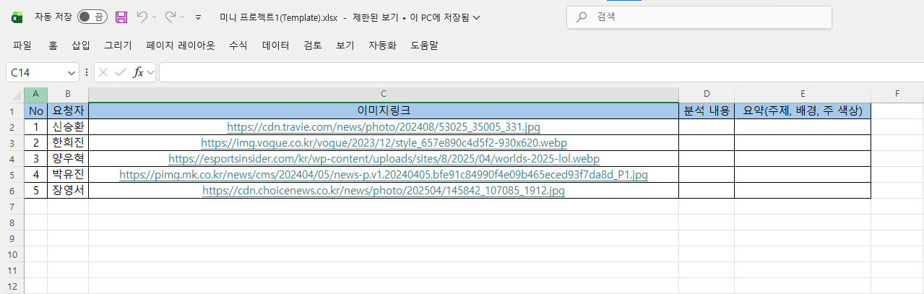
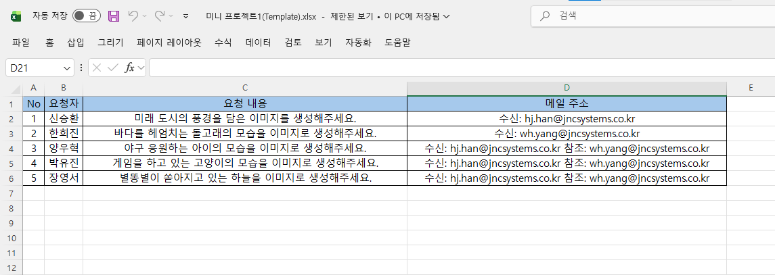
요청 정보 수집
작업 상세 내용
이미지 링크 데이터 추출 요청자, 요청내용, 메일 주소 데이터 추출
비고 및 특이사항
요청자, 요청내용, 메일주소 데이터는 각각 다른 변수로 저장
1
2

Slide 7
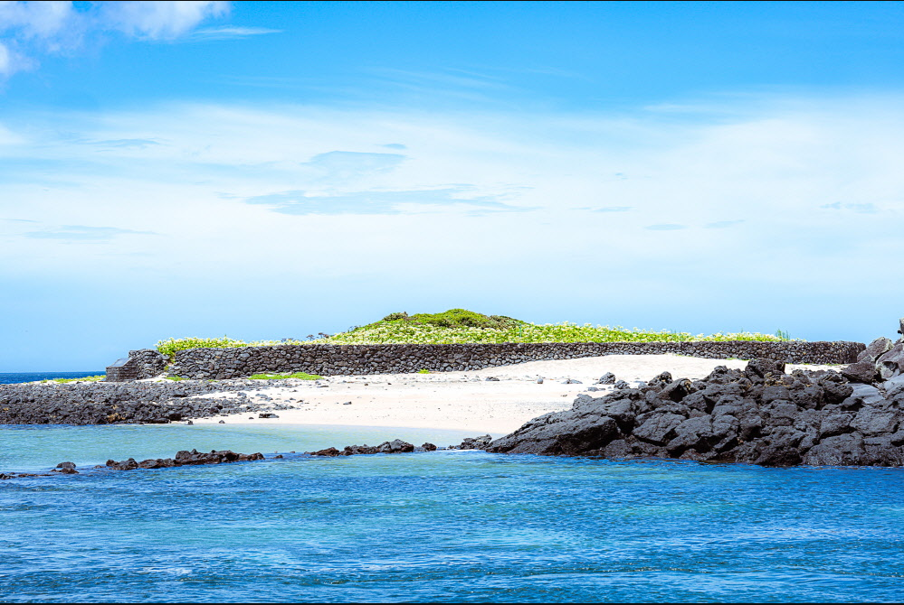
이미지 분석
작업 상세 내용
ChatGPT에게 추출한 이미지링크 데이터 분석 요청
비고 및 특이사항
분석 요청 내용은 이미지 전체 내용분석 후 주제, 배경, 주 색상 으로 요약하라. 요청된 결과가 의도한 바와 다를 경우 1회 재요청 재요청 시에도 의도한 바와 다를 경우 예외 처리 API Key는 Input폴더에 존재
1

Slide 8
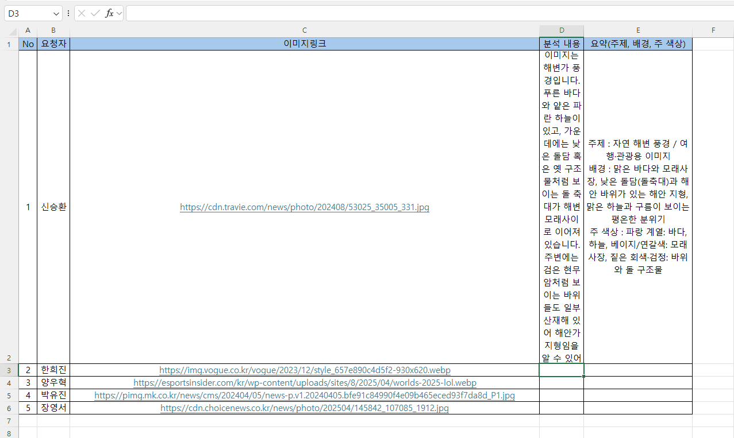
분석내용 입력
작업 상세 내용
D2 분석 내용 입력 E2 요약(주제, 배경, 주색상) 내용 입력
비고 및 특이사항
1
2

Slide 9
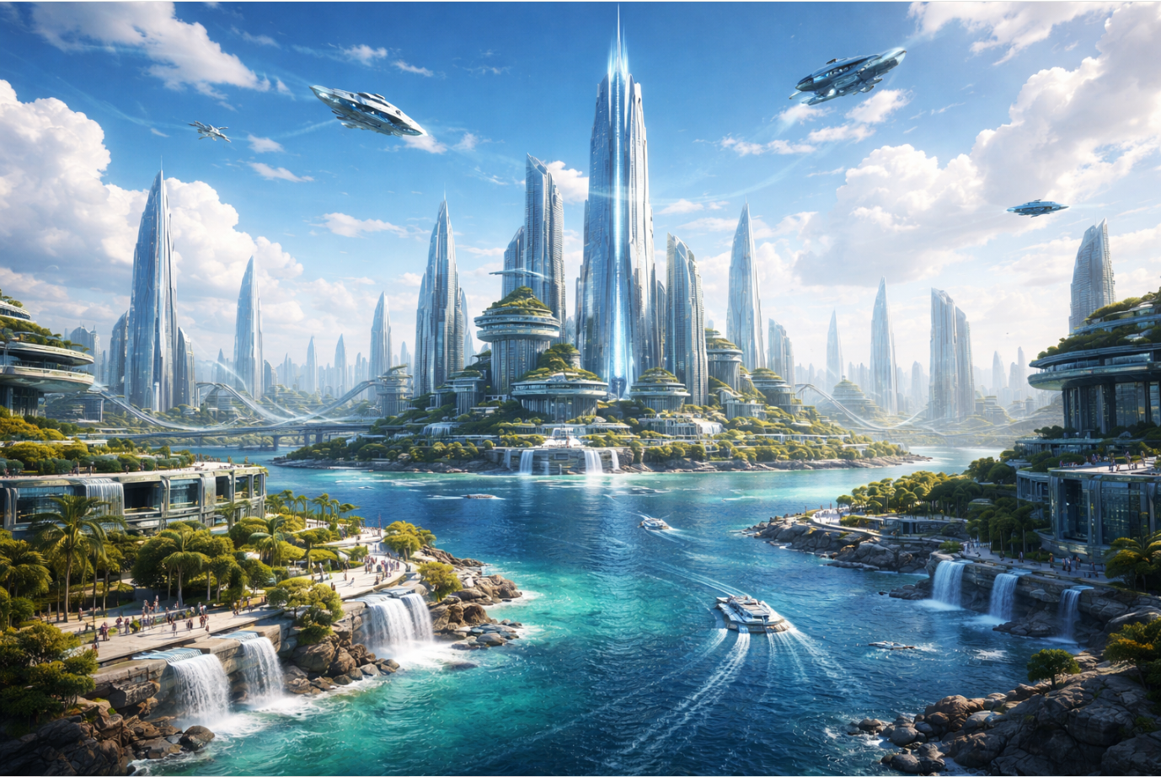
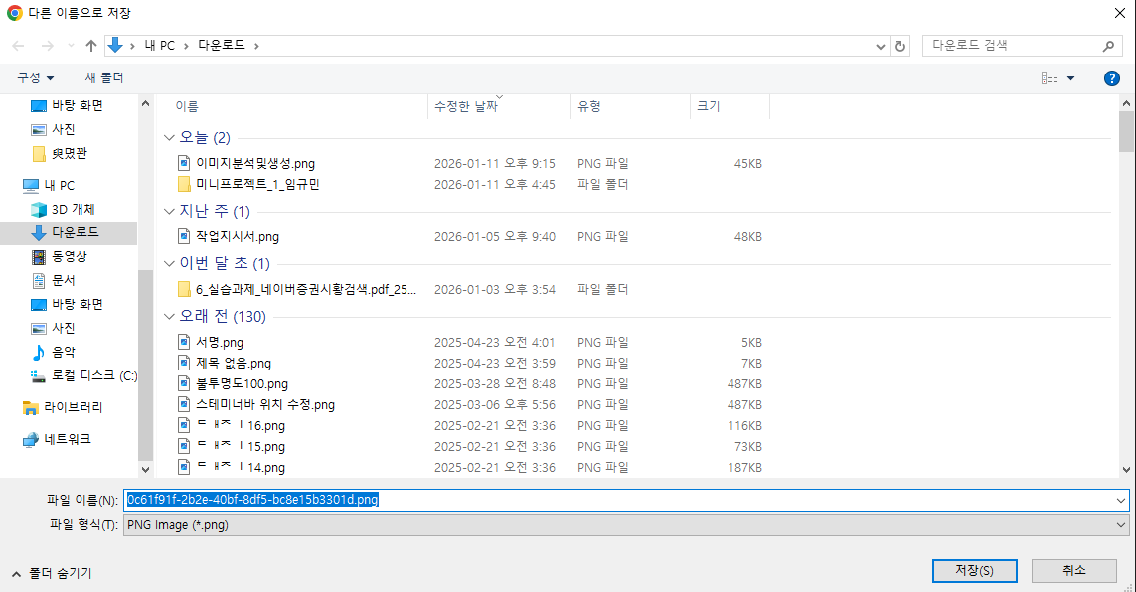
이미지 생성
작업 상세 내용
ChatGPT에게 요청 내용으로 이미지 생성 요청 생성된 이미지 Output 폴더에 저장 (파일명: ‘C:\RPA\미니프로젝트_1_임규민 \이미지분석및생성\Output\요청자_요청이미지.png‘ )
비고 및 특이사항
요청된 결과가 의도한 바와 다를 경우 1회 재요청 재요청 시에도 의도한 바와 다를 경우 예외 처리 Output폴더 경로 (C:\RPA\미니프로젝트_1_임규민\이미지분석및생성\Output)
1
2

Slide 10
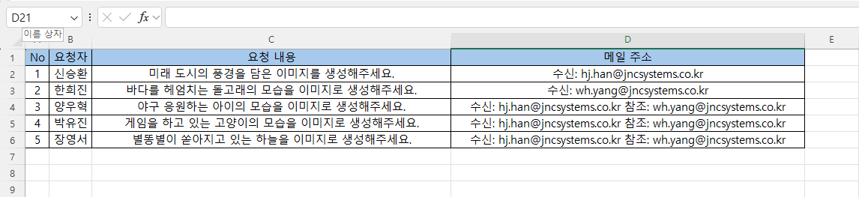
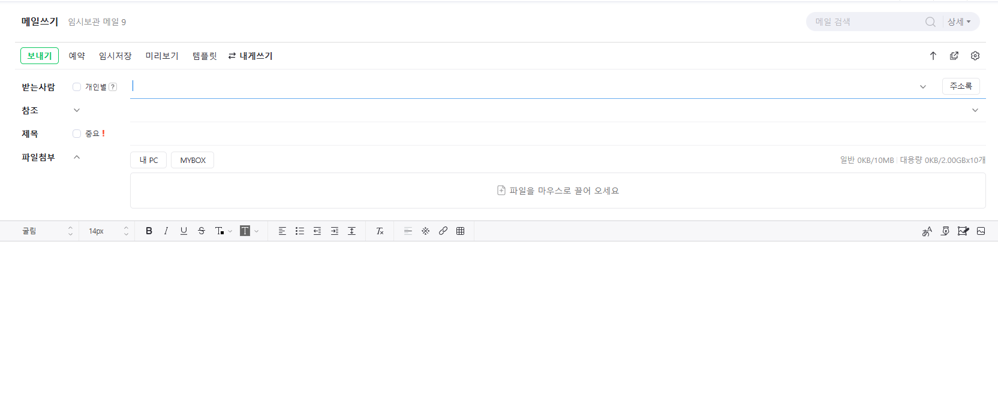
메일 전송
작업 상세 내용
요청받은 메일 주소로 저장된 이미지 전송
비고 및 특이사항
App password는 Input폴더안에 존재 이미지가 생성되지 않은 경우 첨부파일 없이 이미지 생성 실패 문구 전송
1

